Slide 1
Kapor Obyčajný
Kapor obyčajný (Cyprinus carpio) žije v pomaly tečúcich vodách alebo v rybníkoch.
Má vysoké zavalité telo, obyčajne dorastá do veľkosti 50 cm. Našli sa aj obri dlhí 100 cm s hmotnosťou 25 kg.
Kapor pochádza z Číny, kde sa chovu kaprov venovali už pred 4 000 rokmi.

Slide 2
Najčastejšie sa stretávame s kaprom šupináčom. Poznáme aj kapra lysého (celkom bez šupín), zrkadlového (šupiny má v strede tela) a mnohé ďalšie menej známe druhy. Šupiny, ktoré má kapor, sú pružné, prekrývajú sa ako škridly na streche domu a pokrýva ich tenká pokožka. Na nej je ešte vrstva slizu z kožných žliaz. Sliz chráni ryby pred parazitmi a plesňami. Kapor nemá vonkajšie uši, zato počuje veľmi dobre. Má aj vynikajúci čuch (pod očami má čuchové jamky), pomocou ktorého sa orientuje, hľadá si potravu, partnera alebo sa skrýva pred nepriateľom. Chuťové poháriky má nielen v papuľke, ale aj na perách, plutvách a pokožke.

Slide 3
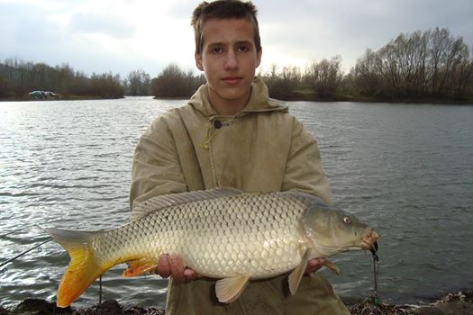
Foto: Ladislav Ševčík

Slide 4
Topol čierny
Mimoriadne rýchly rast - ročne 1 – 1,5 metra.
Strom vysoký 30 - 40 m
Koruna je široko rozložená, nepravidelná. Kôra je dlho hladká, žltohnedá, belavá
Kvitne v marci až apríli pred rozvíjaním listov

Slide 5
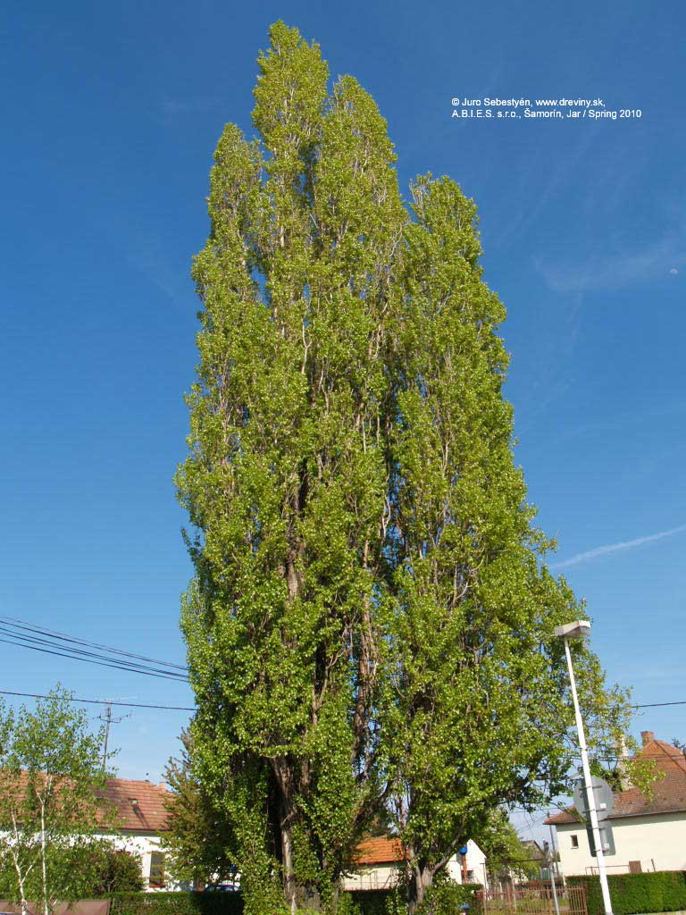
http://search.tb.ask.com/search/AJimage.jhtml?searchfor=topo%C4%BE+%C4%8Dierny&p2=%5EAYY%5Exdm067%5ES12017%5Esk&n=781AC584&ss=sub&st=hp&ptb=0894800B-FBA2-496A-B38B-364B5710C079&si=flvrunner&tpr=sbt#./&imgsize=all&safeSearch=on&imgDetail=true

Slide 6
Ladislav Ševčík
IX. trieda

